Slide 1
Ошибки и исключительные ситуации
Ошибка компиляции: компилятор сообщает об ошибках, которые пользователь должен исправить.
Ошибка времени исполнения: генерируется исключительная ситуация, которая инициируется и перехватывается обработчиками исключительных ситуаций.
Исключительные ситуации – это ситуации, но не обязательно ошибки.

Slide 2
Ошибки времени компиляции (1/3)
Три типа сообщений об ошибках времени компиляции:
1. Prior line. Указывает на строку перед которой обнаружена ошибка. Часто это отсутствующее завершение строки.
Пример:
SQL> BEGIN
2 dbms_output.put_line('Ошибочка!')
3 END;
4 /
END;
*
ERROR at line 3:
ORA-06550: line 3, column 1:
PLS-00103: Encountered the symbol "END" when expecting one of the following:
:= . ( % ;
The symbol ";" was substituted for "END" to continue.
SQL>

Slide 3
Ошибки времени компиляции (2/3)
2. Current line. Указывает на позицию, в которой обнаружена ошибка или следующую за ней позицию.
Пример:
SQL> DECLARE
2 a NUMBER :=1;
3 b NUMBER :=2;
4 c NUMBER;
5 BEGIN
6 c := a b;
7 dbms_output.put_line('c = ', c);
8 END; /
c := a b;
*
ERROR at line 6:
ORA-06550: line 6, column 12:
PLS-00103: Encountered the symbol "B" when expecting one of the following:
. ( * @ % & = - + ; < / > at in is mod remainder not rem
<an exponent (**)> <> or != or ~= >= <= <> and or like LIKE2_
LIKE4_ LIKEC_ between || multiset member SUBMULTISET_
The symbol "." was substituted for "B" to continue.

Slide 4
Ошибки времени компиляции (3/3)
3. Declaration errors. Ошибки секции декларирования.
Пример:
SQL> DECLARE
2 a CHAR := 'QWE';
3 BEGIN
4 dbms_output.put_line('a = '||a);
5 END;
6 /
DECLARE
*
ERROR at line 1:
ORA-06502: PL/SQL: numeric or value error: character string buffer too small
ORA-06512: at line 2
SQL>

Slide 5
Команда SHOW ERROR
Команда "SHOW ERRORS " позволяет просмотреть ошибки последней компиляции.
Удобно использовать более ограниченные варианты:
для ошибок процедуры
SHOW ERRORS PROCEDURE имя_процедуры;
для ошибок триггера:
SHOW ERRORS TRIGGER имя_триггера;

Slide 6
Исключительные ситуации времени исполнения
Запоминаем:
Исключительная ситуация (ИС) это не обязательно ошибка.
Обработка ИС ведётся только в секциях EXCEPTION.
ИС генерируется в секции исполнения либо в секции EXCEPTION.
Обработать исключительную ситуацию означает -- любым способом прореагировать на неё, не обязательно что-либо изменив или исправив. Можно, например, исполнить инструкцию NULL, хотя желательно сделать что-то более полезное.
ИС, возникающие в секции исполнения, сначала обрабатываются в секции EXCEPTION этого же блока, если этого не произошло, то в секциях исключений блоков содержащих данный блок.
ИС, возникающие в секции EXCEPTION, могут обрабатываться только в секции EXCEPTION внешнего блока; если же блок не вложен в другой, обработка такой ИС невозможна.
Ошибки секции объявлений не должны перехватываться и обрабатываться в локальном блоке исключений.
Oracle выделяет ИС нескольких видов, в частности ORA- это ошибки сервера, PLS- это ошибки PL/SQL.

Slide 7
Атрибуты исключительной ситуации
Особенности
Exception
Отсутствует у части
предопределённых ИС
Примеры
ZERO_DIVIDE
ORA-
-01476
“Делитель равен 0”
Имя
Обязательная компонента
Вид
Обязательная компонента
Код
Может добавляться пользователем
Сообщение
Некоторые виды ИС , в частности ORA- это ошибки сервера, PLS- это ошибки PL/SQL

Slide 8
Работа с ИС
Где находится
Отсутствует
Всегда в секции деклараций в формате:
имя_ИС EXCEPTION;
Декларирова-ние
У предопределён-ных ИС с номером и именем
Для присвоения имени предопр. ИС добавить:
PRAGMA EXCEPTION_INIT (ИС, код)
Возбуждение
В секции исполнения у всех предопределён-
ных ИС
RAISE или
RAISE_APPLICATION_ERROR
Отсутствует, если обработка перене-сена в вызываю-щий модуль
Обработка
WHEN имя_ИС THEN

Slide 9
Где обрабатываются исключительные ситуации
Для всех типов ИС в секции EXCEPTION, имеющей формат:
EXCEPTION
WHEN имя_искл_ситуации THEN
утверждение;
……..
[WHEN имя_искл_ситуации THEN
утверждение;
……..]
………………………………..
[WHEN OTHERS THEN
утверждение;
.…….]
Последняя подфраза (WHEN OTHERS ) позволяет реагировать на ИС, неучтённые разработчиком, например:
WHEN OTHERS THEN RAISE_APPLICATION_ERROR(-20011,‘Не понятная какая-то ошибка в …');
Первая ИС
Вторая ИС
Другие ИС
Непредусмотренные ИС

Slide 10
Вариант секции EXCEPTION с ИС связанных через OR
EXCEPTION
WHEN имя_искл_ситуации_1
[OR имя_искл_ситуации_2 ...]
THEN
утверждение_1;
утверждение_2;
. . .
WHEN имя_искл_ситуации_3
[OR имя_искл_ситуации_4 ...]
THEN
утверждение_3;
утверждение_4;
. . .
WHEN OTHERS
THEN
утверждение_5;
утверждение_6;
. . .]

Slide 11
Как декларируются и возбуждаются ИС
ИС
Секция декларирования Исполняемая секция
Предопределён-ные с номером и именем
(≈ 20 штук)
/*декл. имени ИС*/
Имя_ИС EXCEPTION;
/*связывание имени с предопределённым номером ИС*/
PRAGMA EXCEPTION_INIT (имя_ИС, номер)
Предопределён-ные с номером, но без имени
(несколько тысяч)
Секция обработки ИС
/* возбуждение исключительной ситуации*/
BEGIN
……………….
IF условие THEN
RAISE имя_ИС;
ИС пользователя
(может быть до тысячи)
/*декларирование имени ИС*/
имя_ИС EXCEPTION;
Или RAISE_APPLICATION_ERROR

Slide 12
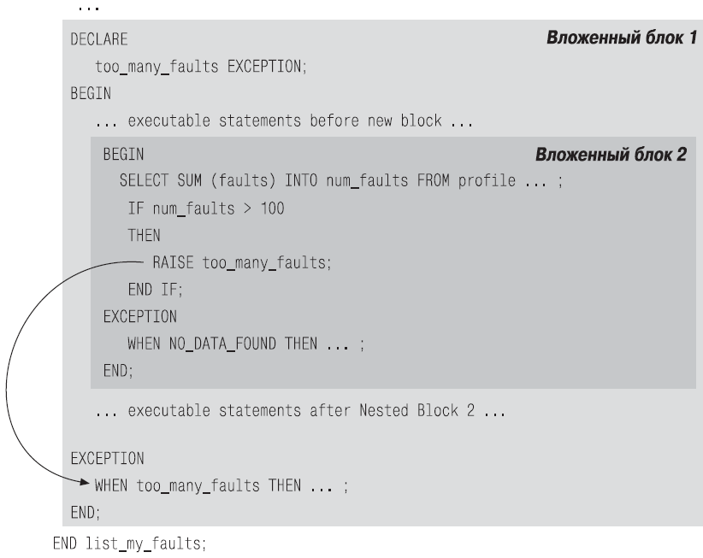
Передача необработанных исключений
Нанда, Фернстайн

Slide 13
SQLCODE, SQLERRM и другие
SQLCODE
Функция SQLCODE возвращает код ошибки для последней исключительной ситуации. При отсутствие ошибок и при вызове вне обработчика исключений SQLCODE равен нулю. Функция может быть использована только в разделе обработки исключений.
SQLERRM
Функция SQLERRM возвращает сообщение об ошибке по её коду. SQLERRM без указания кода ошибки вернёт сообщение об ошибке с кодом, который вернется функцией SQLCODE. Максимальная длина возвращаемой строки 512 байт.
DBMS_UTILITY.FORMAT_ERROR_STACK
Эта функция, как и SQLERRM возвращает сообщение соответствующее текущей ошибке код которой выдаёт SQLCODE. Максимальная длина сообщения об ошибке составляет 2000 символов.
DBMS_UTILITY.FORMAT_ERRORBACKTRASE
Возвращает форматированную строку, отображающую стек программы и номера строк, ведущие к месту возникновения ошибки.

Slide 14
Использование SQLERRM
Текст сообщения об ошибке с заданным номером можно получить и без возбуждения исключительной ситуации
SQL> BEGIN
DBMS_OUTPUT.put_line(SQLERRM(-1403));
END;
/
ORA-01403: no data found
PL/SQL procedure successfully completed.
SQL>
Попробуйте сами:
BEGIN DBMS_OUTPUT.put_line(SQLERRM(1)); END; /
и ещё:
BEGIN
DBMS_OUTPUT.put_line(SQLERRM(2));
DBMS_OUTPUT.put_line(SQLERRM(-10));
END;
/
SQL> BEGIN
2 RAISE ZERO_DIVIDE;
3 EXCEPTION
4 WHEN OTHERS
5 THEN
6 DBMS_OUTPUT.put_line(SQLERRM);
7 END;
8 /
PL/SQL procedure successfully completed.
SQL> SET serveroutput on
SQL> /
ORA-01476: divisor is equal to zero
PL/SQL procedure successfully completed.
SQL>
Код 2 понимается как код неоракловской ошибки, ИС с кодом -10 не существует
http://www.foxbase.ru/oracle-programming/sqlerrm-vs-dbmsutilityformaterrorstack.htma

Slide 15
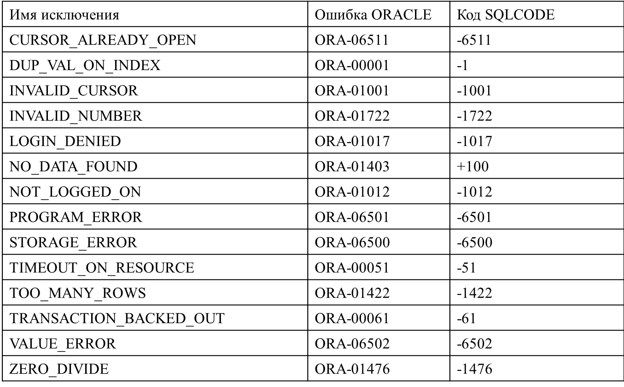
Предопределённые исключения

Slide 16
Некоторые предопределённые исключения (1/2)
CURSOR_ALREADY_OPEN
Попытка открыть уже открытый курсор. Курсорный цикл FOR автоматически открывает курсор. Нельзя явно открывать курсор внутри курсорного FOR.
DUP_VAL_ON_INDEX
INSERT или UPDATE пытается создать повторяющееся значение в столбце с ограничением UNIQUE.
INVALID_CURSOR
Некорректное обращение к курсору (например, попытка закрыть неоткрытый курсор).
INVALID_NUMBER
В SQL невозможность преобразования символьной строки в число. В PL|SQL вместо этого исключения возбуждается VALUE_ERROR.
LOGIN_DENIED
Некорректное имя пользователя или пароль.
NO_DATA_FOUND
SELECT INTO не возвращает ни одной строки. Групповые функции SQL ВСЕГДА возвращают значение, даже если оно есть NULL..

Slide 17
Некоторые предопределённые исключения (2/2)
NOT_LOGGED_ON
Программа PL/SQL обращается к ORACLE, но не подключена к ORACLE.
PROGRAM_ERROR
Внутренняя проблема PL/SQL.
STORAGE_ERROR
PL/SQL исчерпал доступную память, или когда ошибки памяти.
TIMEOUT_ON_RESOURCE
Таймаут когда ORACLE ожидает ресурса.
TOO_MANY_ROWS
SELECT INTO возвращает больше одной строки.
TRANSACTION_BACKED_OUT
Удаленная часть транзакции была откачена. Причиной может быть несогласованность данных в узлах сети.
VALUE_ERROR
Ошибки арифметические, преобразования, усечения или ограничения. При усечении строковой хост-переменной исключение не возбуждается.
ZERO_DIVIDE

Slide 18
Пример: предопределённая ИС с именем и номером
DECLARE
l_ename VARCHAR2(100) := 'SKOT';
l_job VARCHAR2(100);
BEGIN
SELECT job INTO l_job
FROM emp
WHERE ename = l_ename;
dbms_output.put_line(l_ename ||' '|| l_job);
EXCEPTION
WHEN NO_DATA_FOUND
THEN dbms_output.put_line(l_ename ||' - не найден');
END;
/
SKOT - не найден
PL/SQL procedure successfully completed.
В секции DECLARE
про ИС ничего
В исполняемой секции
про ИС ничего
Узнаём имя по коду
BEGIN
DBMS_OUTPUT.put_line(SQLERRM(-1403));
END;

Slide 19
Предопределённая ИС с номером и без имени
Объявление исключения
Отождествление исключения с ошибкой Oracle
DECLARE
исключение EXCEPTION;
PRAGMA EXCEPTION_INIT(исключение, код_ошибки);
BEGIN
-- Код программы, в котором ожидается возникновение ошибки с
-- кодом «код_ошибки»
-- ...
EXCEPTION WHEN исключение THEN
-- Обработка исключения
END;

Slide 20
Пример: предопределённая ИС с номером и без имени
DECLARE
deadlock_detected EXCEPTION;
PRAGMA EXCEPTION_INIT(deadlock_detected, -60);
BEGIN
NULL; -- Some operation that causes an ORA-00060 error
EXCEPTION
WHEN deadlock_detected
THEN
NULL; -- handle the error
END;
/
Замечание: Ошибка
“ORA-00060: Возникла мертвая блокировка во время ожидания ресурса”

Slide 21
Пользовательские исключения с номером
Процедура RAISE_APPLICATION_ERROR(errnum, errtext) используется для выдачи сообщения об ИС, возврата в среду, из которой вызывался текущий блок и/или отмены всех действий, выполненных в текущей транзакции.
-- errnum – это отрицательное целое число в диапазоне -20000 .. -20999.
-- errtext – символьная строка длиной до 2048 символов.
Oracle выделила диапазон номеров от -20 999 до -20 000 для обозначения пользовательских ошибок. Но в нескольких встроенных пакетах, в том числе в DBMS_OUTPUT и DBMS_DESCRIBE, номера от -20 005 до -20 000 по-прежнему присваиваются системным ошибкам.
Примеры:
WHEN OTHERS THEN
RAISE_APPLICATION_ERROR(-20011,'Какая-то другая ошибка');

Slide 22
Пример: пользовательское исключение с номером
CREATE OR REPLACE PROCEDURE add_new_supplier
(supplier_id_in IN NUMBER, supplier_name_in IN VARCHAR2)
IS
BEGIN
INSERT INTO suppliers (supplier_id, supplier_name )
VALUES ( supplier_id_in, supplier_name_in );
EXCEPTION
WHEN DUP_VAL_ON_INDEX THEN
raise_application_error (-20001,'You have tried to insert a duplicate supplier_id.');
WHEN OTHERS THEN
raise_application_error (-20002,'An error has occurred inserting a supplier.');
END;
Замечание: ИС DUP_VAL_ON_INDEX имеет предопределённый номер ORA-00001
Сообщение понятное пользователю
Сообщение понятное пользователю

Slide 23
Исключения пользователя без номера
DECLARE
past_due EXCEPTION;
acct_num NUMBER;
BEGIN
DECLARE ---------- sub-block begins
past_due EXCEPTION; -- this declaration prevails
acct_num NUMBER;
due_date DATE := SYSDATE - 1;
todays_date DATE := SYSDATE;
BEGIN
IF due_date < todays_date THEN
RAISE past_due; -- this is not handled
END IF;
END; ------------- sub-block ends
EXCEPTION
WHEN past_due THEN -- does not handle raised exception
DBMS_OUTPUT.PUT_LINE('Handling PAST_DUE exception.');
WHEN OTHERS THEN
DBMS_OUTPUT.PUT_LINE('Could not recognize PAST_DUE_EXCEPTION in this scope.’);
END;
/
Здесь ИС past_due
И здесь past_due
Блок вложен

Slide 24
Пакеты standard и dbms_standard
Система пакетов основана на корневом пакете с именем standard. Создаваемые пользователем пакеты PL/SQL не являются производными от standard, но зависят от него и используют его. Второй пакет, используемый по умолчанию — dbms_standard.
В 80-х годах не было PL/SQL. Приходилось писать программы на C со встроенным SQL, но эти программы приходилось изменять для каждой операционной системы.
Конструкция пакетов в Oracle была позаимствована из языка Ada, в котором можно задать пакет по умолчанию для любой программной единицы. Имена элементов этого пакета не нужно уточнять именем пакета (вроде, пакет.процедура).
Отличие PL/SQL в том, что невозможно выбрать пакет по умолчанию для каждой программной единицы. В PL/SQL существует два обязательных пакета по умолчанию, standard и dbms_standard. Они используются во всем языке.
Имена элементов этих пакетов почти всегда используются без уточнения именами пакетов. Пакет standard объявляет набор типов, исключений и подпрограмм, доступных в коде PL/SQL. При компиляции кода сначала Oracle проверяет, объявлен ли элемент с таким именем в текущей области видимости. Если нет, проверяетcя, определен ли элемент в пакетах standard или dbms_standard. Если все идентификаторы будут найдены и не обнаружены синтакси­ческие ошибки, то код компилируется.

Slide 25
Пример, поясняющий роль пакета standard
Исполняем анонимный блок
[https://oracle-patches.com/db/sql/3976-pakety-po-umolchaniyu-v-pl-sql-chto-nuzhno-znat-programmistu]
DECLARE
SUBTYPE DATE IS NUMBER;
VARCHAR2 DATE := 11111;
TO_CHAR PLS_INTEGER;
NO_DATA_FOUND EXCEPTION;
BEGIN
SELECT 1 INTO TO_CHAR
FROM SYS.DUAL WHERE 1 = 2;
EXCEPTION
WHEN NO_DATA_FOUND
THEN
DBMS_OUTPUT.put_line ('Trapped!’);
END;
Можно предположить, что блок не откомпилируется» или, что будет выведено сообщение «Trapped!», так как 1 не равно 2.
В действительности блок откомпилируется, но при его выполнении произойдет необ­работанное исключение NO_DATA_FOUND:
Оказывается сработало одноимённое исключение, определённое в пакете standard как:
NO_DATA_FOUND exception;
PRAGMA EXCEPTION_INIT(NO_DATA_FOUND, 100);
Задание: замените WHEN NO_DATA_FOUND
на
WHEN STANDARD.NO_DATA_FOUND

Slide 26
Примеры для самостоятельной работы
Пример 1:
DECLARE
ecode NUMBER;
emesg VARCHAR2(200);
BEGIN
NULL;
ecode := SQLCODE;
emesg := SQLERRM;
dbms_output.put_line(TO_CHAR(ecode) || '-' || emesg);
END;
Пример 2:
CREATE OR REPLACE PROCEDURE force_error IS
BEGIN
NULL;
RAISE too_many_rows;
END force_error;
Замечание 1: Запускайте процедуры или функции командой
exec имя_процедуры

